Slide 1

Acquisition d’information sur internet
Scraping java - base de données Oracle - XML - PUI PHP
Soutenance projet LPD2I 2010/2011
Leonhard Hermle – Julien Cellier – Xavier Mourgues

Slide 2
Introduction
Introduction
Extraction
Stockage
Restitution
Conclusion
Objectifs
Exploiter du contenu de pages HTML.
Stocker au format XML dans une base de données.
Restituer ces données dans une interface graphique.
Soutenance projet LPD2I 2010/2011
Leonhard Hermle – Julien Cellier – Xavier Mourgues

Slide 3
Introduction (suite)
Introduction
Extraction
Stockage
Restitution
Conclusion
Présentation
Choix du thème : le cinéma.
Sites sélectionnés : Allociné, IMDB.
Données extraites : Commentaires, notes et caractéristiques du film.
Soutenance projet LPD2I 2010/2011
Leonhard Hermle – Julien Cellier – Xavier Mourgues

Slide 4
Introduction (suite)
Introduction
Extraction
Stockage
Restitution
Conclusion
Applications et langages utilisés
Base de données imposée (Oracle).
Applications : Eclipse, Notepad++, Tidy.
Langages : JAVA, PHP, XML, SQL, HTML, CSS.
Soutenance projet LPD2I 2010/2011
Leonhard Hermle – Julien Cellier – Xavier Mourgues

Slide 5
Extraction (principe)
Introduction
Extraction
Stockage
Restitution
Conclusion
Principe de fonctionnement
Démarrage de l’application avec une url de film
Téléchargement de la page.
Nettoyage syntaxique via JTidy
Ciblage de l’information
Stockage
Soutenance projet LPD2I 2010/2011
Leonhard Hermle – Julien Cellier – Xavier Mourgues

Slide 6
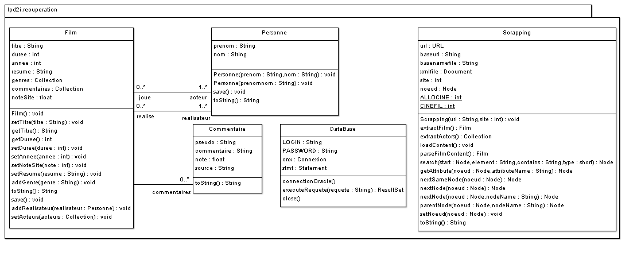
Extraction (Diagramme de classe)
Introduction
Extraction
Stockage
Restitution
Conclusion
Diagramme de classe
Soutenance projet LPD2I 2010/2011
Leonhard Hermle – Julien Cellier – Xavier Mourgues

Slide 7
Extraction (ciblage)
Introduction
Extraction
Stockage
Restitution
Conclusion
Ciblage de l’information
private Node search(Node start, String element, String contains, short type) : Node
Exemples :
search(this.xmlfile, "#text", "Durée", Node.TEXT_NODE);
search(this.xmlfile, "property", "v:name", Node.ATTRIBUTE_NODE);
Soutenance projet LPD2I 2010/2011
Leonhard Hermle – Julien Cellier – Xavier Mourgues

Slide 8
Extraction (difficultés)
Introduction
Extraction
Stockage
Restitution
Conclusion
Difficultés et problèmes
Ciblage de l’information différent pour chaque site.
Impossibilité d’extraction sur le site IMDB.
Délais insuffisants pour effectuer le parsing d’un second site.
Soutenance projet LPD2I 2010/2011
Leonhard Hermle – Julien Cellier – Xavier Mourgues

Slide 9
Extraction (améliorations)
Introduction
Extraction
Stockage
Restitution
Conclusion
Améliorations futures
Extraction des commentaires
Créer un algorithme de parsage intelligent (fichier de config)
Communication plus discrète entre la PUI et l’application d’extraction
Soutenance projet LPD2I 2010/2011
Leonhard Hermle – Julien Cellier – Xavier Mourgues

Slide 10
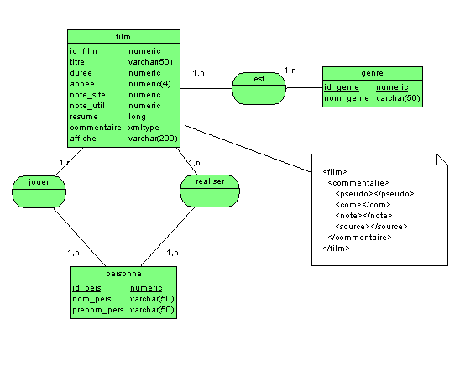
STOCKAGES
Introduction
Extraction
Stockage
Restitution
Conclusion
Modèle Conceptuel de Données
Soutenance projet LPD2I 2010/2011
Leonhard Hermle – Julien Cellier – Xavier Mourgues

Slide 11
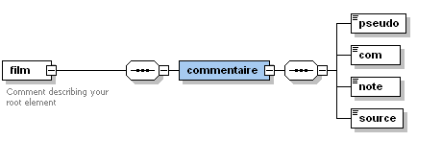
STOCKAGES(suite)
Introduction
Extraction
Stockage
Restitution
Conclusion
Schéma XSD
(XML Schéma Définition)
Soutenance projet LPD2I 2010/2011
Leonhard Hermle – Julien Cellier – Xavier Mourgues

Slide 12
STOCKAGES(suite)
Introduction
Extraction
Stockage
Restitution
Conclusion
XML et Oracle : XML DB
Un type de données XML utilisé pour stocker et gérer du contenu XML.
Une collection de méthodes et opérateurs SQL permettant d'agir sur du XML.
Enregistrer un schéma conforme au W3C dans la base de données Oracle.
Soutenance projet LPD2I 2010/2011
Leonhard Hermle – Julien Cellier – Xavier Mourgues

Slide 13
STOCKAGES(suite)
Introduction
Extraction
Stockage
Restitution
Conclusion
XML et Oracle : XMLType
INSERT INTO film
VALUES ( 6, 'gran torino', 138, 2010, 9 ,9.5 ,'clint à la retraite...',XMLType('
<film>
<commentaire>
<pseudo>ford_48</pseudo>
<com>trés bon film avec M. Eastwood</com>
<note>10</note>
<source>Allocine</source>
</commentaire>
<commentaire>
<pseudo>jojodu12</pseudo>
<com>Clint encore une fois énorme !!</com>
<note>8</note>
<source>Allocine</source>
</commentaire>
</film>'),'' )
/
Exemple d’insertion de XML dans la base de données grâce au XMLType.
Soutenance projet LPD2I 2010/2011
Leonhard Hermle – Julien Cellier – Xavier Mourgues

Slide 14
STOCKAGES(suite)
Introduction
Extraction
Stockage
Restitution
Conclusion
XML et Oracle : XMLType
SELECT f.commentaire.extract('/film/commentaire/com/text()')
FROM film f;
Utilisation de Xpath pour l’extraction du XML.
(ici extraction des commentaires)
Soutenance projet LPD2I 2010/2011
Leonhard Hermle – Julien Cellier – Xavier Mourgues

Slide 15
STOCKAGES(suite)
Introduction
Extraction
Stockage
Restitution
Conclusion
Trigger et vues
Projet d’utiliser une vue afin de rendre transparent l’utilisation de XML dans le code PHP.
Création d’un Trigger pour mettre à jour la moyenne des notes des utilisateurs.
CREATE OR REPLACE TRIGGER moyenne
AFTER INSERT OR UPDATE ON film
FOR EACH ROW
BEGIN
NEW.notes_util := (SELECT AVG(extract(value(note),'note/text()').getNumberVal())
FROM film f, table(xmlsequence(extract(f.commentaire,'/film/commentaire/note'))) note
WHERE id_film = NEW.id_film)
END;
END moyenne;
Soutenance projet LPD2I 2010/2011
Leonhard Hermle – Julien Cellier – Xavier Mourgues

Slide 16
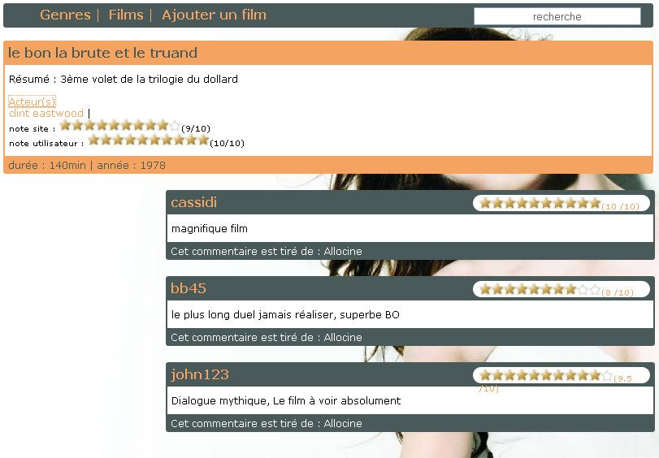
Restitution
Introduction
Extraction
Stockage
Restitution
Conclusion
Aspect graphique
Soutenance projet LPD2I 2010/2011
Leonhard Hermle – Julien Cellier – Xavier Mourgues

Slide 17
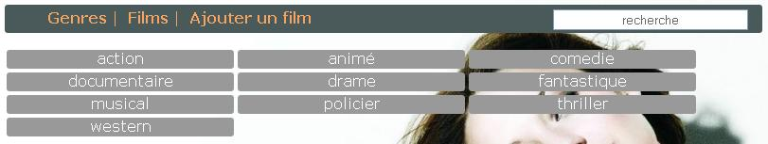
Restitution(suite)
Introduction
Extraction
Stockage
Restitution
Conclusion
Aspect Technique
Fichier conf.ini
Contient les paramètre par défaults utiles (identifiants de Base de Données, Nombre de films par page…).
Recherche par genre
Soutenance projet LPD2I 2010/2011
Leonhard Hermle – Julien Cellier – Xavier Mourgues

Slide 18
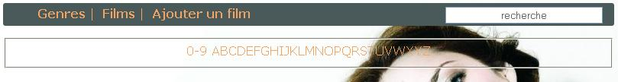
Restitution(suite)
Introduction
Extraction
Stockage
Restitution
Conclusion
Aspect Technique
Recherche Alphabétique
<?php
echo "<fieldset><center><a href='index.php?page=films&initiale=09'>0-9 </a>";
for ($i=ord("A");$i<ord("Z")+1;$i++) { //boucle pour affichage des lettres
echo "<a href='index.php?page=films&initiale=".chr($i)."'>".chr($i)."</a>";
}
echo "</center></fieldset>";
?>
Soutenance projet LPD2I 2010/2011
Leonhard Hermle – Julien Cellier – Xavier Mourgues

Slide 19
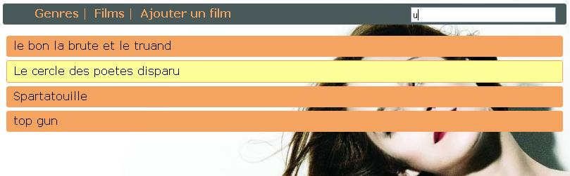
Restitution(suite)
Introduction
Extraction
Stockage
Restitution
Conclusion
Aspect Technique
Recherche simple.
Utilisation d’une fonction Ajax
Script AJAX
(S’exécute à chaque nouvelle entrée)
Page PHP
-inclus modèle
-inclus vue
Champ de recherche simple
Soutenance projet LPD2I 2010/2011
Leonhard Hermle – Julien Cellier – Xavier Mourgues

Slide 20
Restitution(suite)
Introduction
Extraction
Stockage
Restitution
Conclusion
Aspect Technique
$elements_totaux = 9 ;
$nombre_par_page = 2 ;
//ceil() permet d’arrondir à l’unité supérieur ;
//ne pas utiliser round() ;
$nb_pages = ceil($elements_totaux/$nombre_par_page) ;
//affichage des pages
if ($nbpages > 1 ){
for ($i=1; $i<=$nb_pages; $i++){
echo $i ;
}
}
Soutenance projet LPD2I 2010/2011
Leonhard Hermle – Julien Cellier – Xavier Mourgues

Slide 21
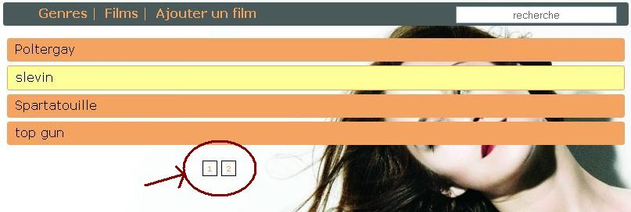
Restitution(suite)
Introduction
Extraction
Stockage
Restitution
Conclusion
Aspect Technique
Pagination
Soutenance projet LPD2I 2010/2011
Leonhard Hermle – Julien Cellier – Xavier Mourgues

Slide 22

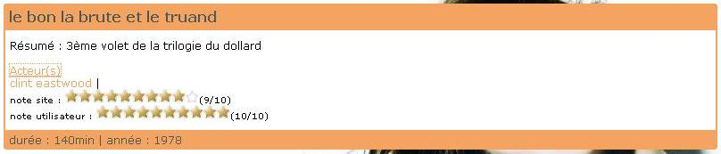
Restitution(suite)
Introduction
Extraction
Stockage
Restitution
Conclusion
Aspect Technique
Notation par étoiles
Soutenance projet LPD2I 2010/2011
Leonhard Hermle – Julien Cellier – Xavier Mourgues

Slide 23
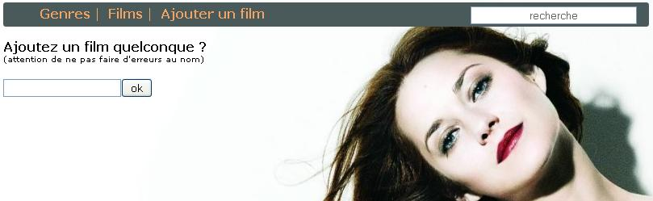
Restitution(suite)
Introduction
Extraction
Stockage
Restitution
Conclusion
Aspect Technique
Recherche et ajout d’un film
Utilisation de la fonction « exec » qui permet d’exécuter une application Java.
Soutenance projet LPD2I 2010/2011
Leonhard Hermle – Julien Cellier – Xavier Mourgues

Slide 24
Restitution(suite)
Introduction
Extraction
Stockage
Restitution
Conclusion
Structure de l’interface
Page principale (affiche tous les films par défaut).
Menu
Page films (propose un tri par alphabet)
Page genres (affichage des genres disponibles dans la base de données Oracle)
Page recherche simple (fonction Ajax qui fait une recherche approximative d’un film par nom)
Ajouter un film (permet la recherche d’un film grâce à un formulaire via l’application java)
Page liste film (liste les films disponibles selon les options sélectionnées. C’est un affichage simple)
Affichage des films disponibles sur les sites. Permet de choisir le bon résultat.
Affichage détaillé d’un film
Soutenance projet LPD2I 2010/2011
Leonhard Hermle – Julien Cellier – Xavier Mourgues

Slide 25
Conclusion
Introduction
Extraction
Stockage
Restitution
Conclusion
Soutenance projet LPD2I 2010/2011
Leonhard Hermle – Julien Cellier – Xavier Mourgues

Slide 26
Acquisition d’information sur internet
Scrapping java - base de données Oracle - XML - PUI PHP
Soutenance projet LPD2I 2010/2011
Leonhard Hermle – Julien Cellier – Xavier Mourgues

